Slide 1
Пассивные оптические элементы
Министерство образования и науки Российской Федерации
Федеральное государственное бюджетное образовательное учреждение
высшего профессионального образования
«ПЕТРОЗАВОДСКИЙ ГОСУДАРСТВЕННЫЙ УНИВЕРСИТЕТ»
(ПетрГУ)
Выполнили:
студенты гр. 21614
Аверкиев Л.О., Пафнучева К.И.
Преподаватель:
д-р физ.-мат. наук,
профессор КФТТ
Гуртов В.А.
ПетрГУ, 2016

Slide 2
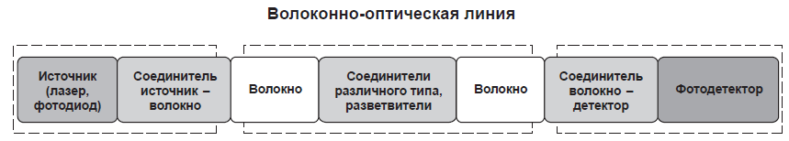
Роль соединителей
Рисунок 1 – Соединительные элементы в оптоволоконной линии связи
Оптический соединитель – это устройство, предназначенное для соединения различных компонентов волоконно-оптической линии связи в местах ввода и вывода излучения.
Соединители позволяют передавать свет от одной компоненты системы к другой с минимально возможными потерями оптической мощности. На протяжении линии волокно может соединяться с источниками, детекторами или другими волокнами.

Slide 3
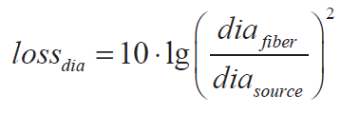

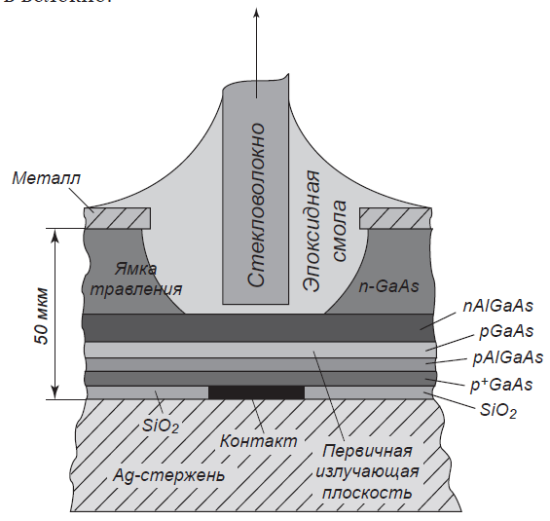
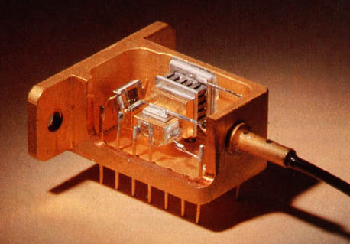
Соединение источника с оптоволокном
Потери излучения, связанные с рассогласованием выходного диаметра источника и диаметра ядра волокна, а также апертур NA источника и волокна:
Потери отсутствуют:
Рисунок 3 – Источник с подключенным оптоволокном
Рисунок 2 – Схема соединения источника и оптоволокна

Slide 4
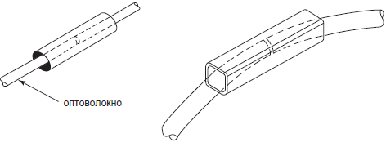
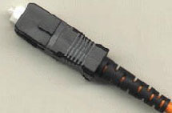
Волоконно-оптическое соединение
Неразъемный соединитель (сплайс, “заплатка”) – устройство, предназначенное для постоянного соединения одного волокна с другим.
Разъемный соединитель (разъем, коннектор) – устройство, служащее для подключения волокна к источнику, детектору или к другому волокну. В его конструкции заложена возможность многократного подключения и отключения волокна.
Рисунок 4 – Сплайсы
Рисунок 5 – Разъемный соединитель

Slide 5
Требования к соединителям
Низкие потери
Простота установки
Надежность
Регламентируемость характеристик
Экономичность
Требования к потерям на соединители:
0.2дБ и менее для телекоммуникационных систем или для дальних линий связи.
0.3-1дБ для соединителей, используемых в контуре внутри здания (для локальных сетей или линий управления производством)

Slide 6
Причины возникновения потерь в соединении
Внутренние причины:
Потери, связанные с рассогласованием апертуры (NA) - NA передающего волокна больше апертуры принимающего
Потери, связанные с рассогласованием диаметров ядер - диаметр ядра передающего волокна больше диаметра принимающего волокна
Концентричность размещения волоконного ядра внутри оптической оболочки - расстояние между центрами ядра и оптической оболочки
Эллиптичность формы ядра и оптической оболочки - отклонение от формы идеального круга

Slide 7
Причины возникновения потерь в соединении
2. Внешние причины:
Боковое смещение - центральная ось одного волокна не совпадает с центральной осью другого
Зазор между сколами - френелевское отражение и потерей мод высокого порядка
Угловое рассогласование ориентации осей
Гладкость поверхности скола

Slide 8
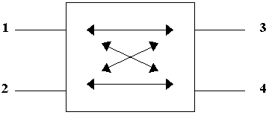




Разветвители
Разветвитель является многопортовым устройством. Порт – входная или выходная точка для света.
Для анализа потерь : порт 1 – входной, порты 2 и 3 —выходные. Порт 2 является сквозным, порт 3 – заглушенным.
Рисунок 6 – Схема четырехпортового двунаправленного разветвителя
Сквозные потери:
Потери заглушенного канала :
Направленность:
В идеале:

Slide 9




Избыточные потери:
Идеальный разветвитель:
Реальный разветвитель:
Разделительное отношение разветвителя :
Если Loss_{THP} и Loss_{TAP} – потери сквозного и заглушенного портов в реальном разветвителе, то действительные потери:
Р₂/Р_{з}

Slide 10
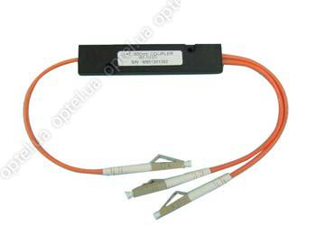
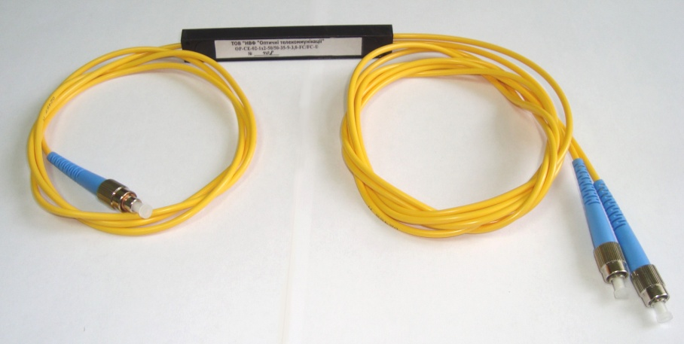
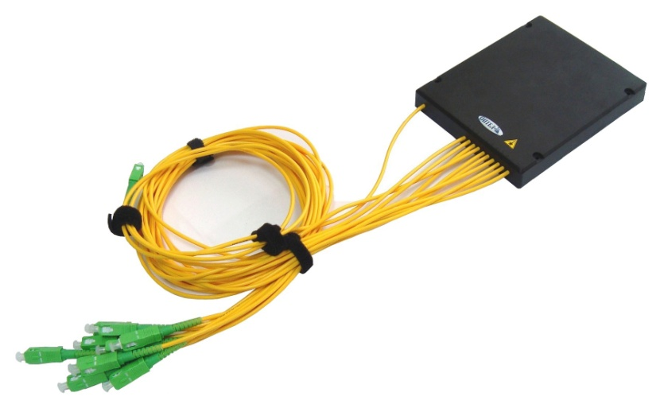
Примеры разветвителей
Планарный оптический разветвитель PLC (Planar Lightwave Circuit)
-cимметричный оптический разветвитель на одномодовом оптическом волокне с равномерным делением мощности сигнала между всеми выходными портами.
Сплавной биконический разветвитель FBT (Fused Biconic Taper)
Сплавные разветвители древовидной архитектуры:

Slide 11
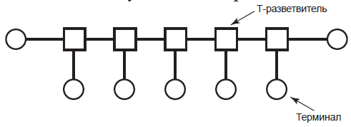
Т-разветвитель
Т-разветвитель является трехпортовым устройством. Разветвитель устанавливается на каждом узле и служит для отвода части энергии от шины к приемопередатчику присоединенного к узлу оборудования.
Реальные общие потери
Рисунок 7 – Т-разветвитель

Slide 12


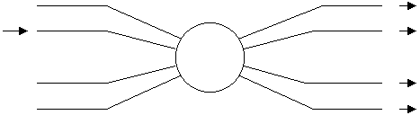
Разветвители типа «звезда»
- альтернатива Т-разветвителям. В сети, состоящей из N терминалов, данный разветвитель имеет 2N портов. Свет, входящий через любой порт, в равной степени распределяется между всеми выходными портами.
Потери включения:
Распределительные потери:
Рисунок 8 – Разветвитель типа звезда, имеющий равное количество входных и выходных портов

Slide 13
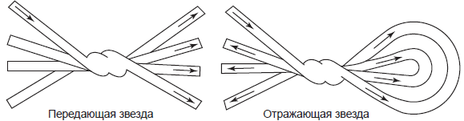
Сварные разветвители
Сварные разветвители изготавливаются путем скручивания волокон в одной точке и нагревания их в точке скрутки. Стекло плавится и образует однородную массу, при этом свет из любого волокна, проходя через точку сварки, выходит через другие концы всех оставшихся волокон.
Передающий разветвитель типа звезда – концы каждого волокна находятся только по одну сторону от сварной секции.
Разветвитель типа звезда с отражением имеет петлеобразные участки, при этом каждое волокно сваривается в центральной точке дважды.
Рисунок 9 – Сварные разветвители «звезда»

Slide 14
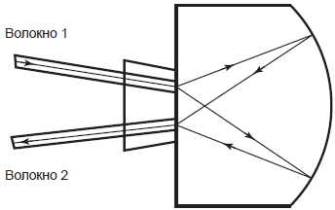
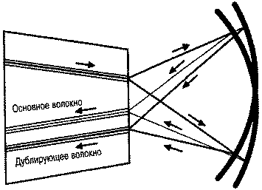
Центрально-симметричнме разветвители с отражением (ЦСР)
В основе – изогнутое зеркало. Пучок света, выходя из волокна, расширяется и отражается от зеркала, затем фокусируется и заводится во второе волокно. Конус отражения 1:1 совпадает с конусом падения, точка фокусировки — зеркально симметрична по отношению к точке выхода падающего пучка. Падающий и отраженный пучки симметричны относительно центра кривизны.
Рисунок 10 – Принцип центрально-симметричного отражения
Рисунок 11 – Вращение зеркала позволяет переключаться между выходными волокнами

Slide 15
Мультиплексоры с разделением длины волны
Мультиплексирование — процесс одновременной передачи нескольких сигналов по одной линии.
В мультиплексировании с разделением длин волн (wavelength-division multiplexing, WDM) используются различные длины волн для двух и более сигналов. Передающие устройства, работающие на различных длинах волн, могут посылать свои оптические сигналы в волокно одновременно. На противоположном конце линии сигналы разделяются по длинам волн. WDM-разветвители служат для группирования отдельных длин волн в одном волокне или для обратного разделения комбинированного сигнала на отдельные составляющие.

Slide 16
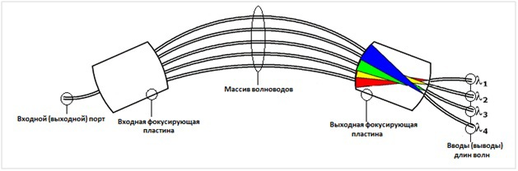
Мультиплексоры/Демультиплексоры
WDM (Wavelength-division multiplexing)
Технология, позволяющая одновременно передавать несколько информационных каналов по одному оптическому волокну на разных несущих частотах. Технология WDM позволяет существенно увеличить пропускную способность канала. Благодаря WDM удается организовать двустороннюю многоканальную передачу сигнала по одному волокну.
Рис 1.Общая схема устройства мультиплексоров/демультиплексоров

Slide 17
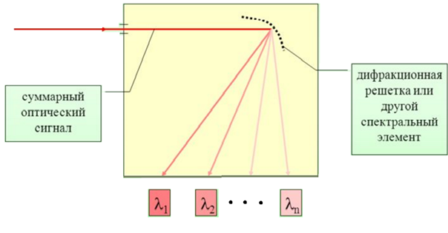
В основе работы демультиплексора лежит принцип спектральной селекции длин волн. Спектральная селекция может осуществляться двумя способами: на основе дифракции и на основе интерференции. Демультиплексоры на основе дифракции используют элементы с угловой дисперсией. Демультиплексоры на основе интерференции используют свойства таких устройств, как спектрально-селективные сплавные разветвители и оптические фильтры.
Рис 2. Спектральная селекция на основе дифракции

Slide 18
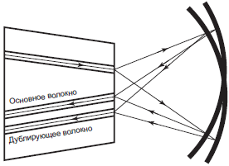
Оптические коммутаторы
Иногда возникает необходимость в переключении света между двумя и более волокнами. Пассивный разветвитель распределяет свет по всем выходящим волокнам, но не выборочно между ними. Оптический коммутатор предоставляет возможность пропускать сигнал выборочно.
Основной принцип работы - вращающееся зеркало направляет свет в различные волокна.
Рисунок 12 – Вращение зеркала позволяет переключаться между выходными волокнами

Slide 19
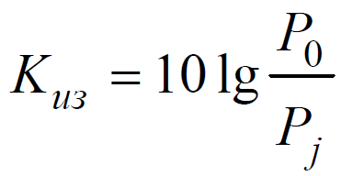
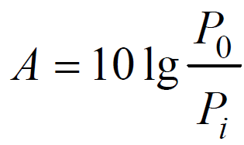
Одним из основных требований при изготовлении демультиплексоров является достижение высокого значения коэффициента оптической изоляции каналов при демультиплексировании и малого значения вносимых потерь. Кроме того, необходима достаточная стойкость к воздействию внешних факторов, в частности, к изменению температуры (от –60 до +85°С).
Где K_{из} – коэффициент изоляции;
А – вносимые потери ;
P₀ – оптическая мощность во входном канале на длине волны λi;
P_{i} –оптическая мощность на выходе i-го канала на длине волны λi;
P_{j} – оптическая мощность в j-ом канале на длине волны λi.

Slide 20
Использованные источники
Оптоэлектроника и волоконная оптика / В. А. Гуртов; ПетрГУ. — Петрозаводск: Изд во ПетрГУ, 2005.
Электронный ресурс: http://www.optel.ua/products/passivnye-elementy-vols/
Строительство ВОЛС. Свременные технологии и организация. Часть 2: учебное пособие / В. С. Иванов, Б. К. Никитин, Р. Я. Пирмагомедов ; СПбГУТ. — СПб., 2015.
Электронный ресурс: http://slidegur.com/
Электронный ресурс: http://mirznanii.com/info/a121686_passivnye-komponenty-vols
Электронный ресурс: http://kunegin.narod.ru/ref3/vols/7.htm
Электронный ресурс: http://pue8.ru/elektricheskie-seti/208-volokonno-opticheskie-linii-svyazi-sostav-i-funkcii-osnovnyh-elementov.html
Электронный ресурс: http://dic.academic.ru/dic.nsf/ruwiki/1286990
Электронный ресурс: http://euroelectrica.ru/
Электронный ресурс: http://poisk-ru.ru/s11785t2.html

Slide 21
СПАСИБО ЗА ВНИМАНИЕ !

